Slide 1
Proiect “Îmbunătățirea Sistemului de Evaluare și Monitorizare a Calității Aerului la nivel național” Cod My SMIS2014+: 139703
REGIUNE | JUDEȚ | DESCRIERE ACHIZIȚII
REGIUNEA CENTRU | ALBA | Amplasare staţie de monitorizare (Trafic) (Localitate stabilită prin activitatea A1.1.3) Instalare echipamente prelevare PM₁₀
 | BRAȘOV | Amplasare staţie de monitorizare (Trafic) (Localitate stabilită prin activitatea A1.1.3) Instalare echipamente prelevare PM₁₀
 | HARGHITA | Amplasare staţie de monitorizare (Trafic) (Localitate stabilită prin activitatea A1.1.3) Instalare echipamente prelevare PM₁₀
 | SIBIU | Amplasare staţie de monitorizare (Trafic) (Municipiul Sibiu) Instalare echipamente prelevare PM₁₀
Proiect cofinanțat din Fondul European de Dezvoltare Regională prin
Programul Operațional Infrastructură Mare 2014-2020

Slide 2
Rezultatele determinărilor
PM₁₀
UM: µg/m³
Rezultatele determinărilor
PM_{2,5}
UM: µg/m³
Legendă
Rezultatele determinărilor
BaP în mod similar cu PM_{2,5}
UM: ng/m³
Campaniile
C I
C II
C III
C IV
C V
Reprezentarea grafică a valorilor zilnice separat pentru cele 4 campanii, pentru fiecare amplasament propus, pentru PM₁₀ , PM_{2,5}
Calendarul campaniilor (1 – 12 lunile anului)
Perioada de iarnă (1 octombrie – 31 martie cf. L.104/2011)
1
2
3
10
11
12
Prezentarea tabelară a mediei valorilor zilnice pentru PM₁₀ și a valorii maxime pentru fiecare campanie și fiecare amplasament propus, pentru PM₁₀
Perioada de vară (1 aprilie – 30 septembrie cf. L.104/2011)
4
5
6
7
8
9
Reprezentarea grafică comparativă pentru amplasamentele propuse a mediilor valorilor zilnice pentru toate cele 4 campanii (12 zile) și a valorii maxime zilnice pentru PM₁₀
Locațiile
1
2
3
Concentrații maxime
☑
Facultative – nu sunt prevăzute în proiect
CRITERII DE SELECȚIE a amplasamentului propus:
Ariile în care apar cele mai mari concentrații
Reprezentarea grafică comparativă pentru amplasamentele propuse a mediilor valorilor zilnice pentru toate cele 4 campanii (12 zile) pentru PM_{2,5}

Slide 3
Pentru PM_{2,5} (dacă rezultatele analizelor nu coincid pentru cei doi indicatori)
CRITERII DE SELECȚIE a amplasamentului propus:
Ariile în care apar cele mai mari concentrații
Pentru PM₁₀ și PM_{2,5} (dacă rezultatele analizelor coincid pentru cei doi indicatori)
Parametrii statistici relevanți pentru cele mai mari concentrații:
PM₁₀: concentrația medie și concentrația maximă zilnică
PM_{2,5}: concentrația medie
BaP: concentrația medie
Pentru BaP: se prezintă analiza
O analiză generală privind contribuția surselor, în care:
„media POIM„ reprezintă media rezultatelor obținute în toate campaniile pentru toate cele trei amplasamente; nu este prezentată pentru fiecare amplasament în parte
”media RNMCA„ este media determinărilor din zilele care corespund perioadei de prelevare din campaniile POIM;
Au fost utilizate și valorile de la analizorul automat pentru PM_{2,5} amplasat la BV-6 (analizor Derenda)
O analiză detaliată privind contribuția surselor, pentru fiecare amplasament în parte, cu evidențierea numărului de zile cu „creșteri„ negative (neconcordanța dintre rezultate POIM și RNMCA).
- Comentarii
- Propunere amplasament stație

Slide 4
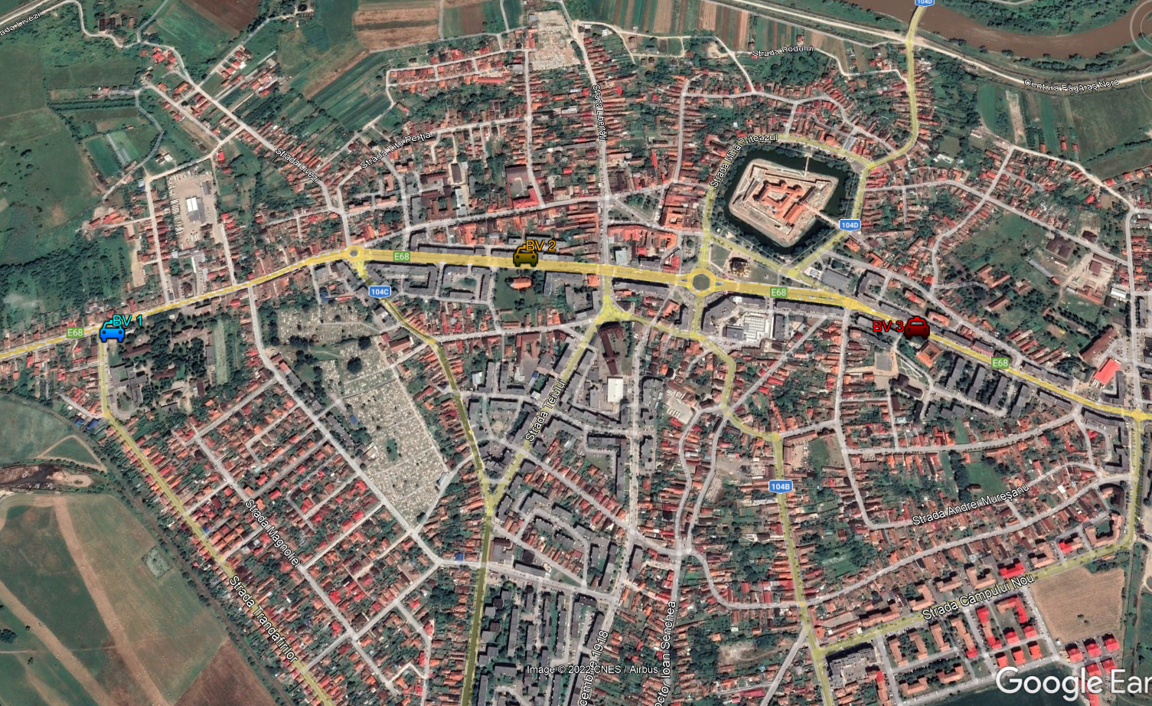
AMPLASARE PUNCTE DE PRELEVARE campanii POIM
Zona de evaluare a calității aerului BRAȘOV
BV1, BV2, BV3
Locația 2: Bd. Unirii nr. 17 (Biserica Reformată)
Locația 1:
Str. Ghioceilor nr. 1
Locația 3:
Str. Tăbăcari (Biserica şi Mănastirea Franciscană)
Distribuția campaniilor pe anotimpuri
decembrie | martie | iunie | septembrie
ianuarie | aprilie | iulie | octombrie
februarie | mai | august | noiembrie
1
2
3
10
11
12
Perioada de iarnă
(3 campanii)
municipiul Făgăraș
Calendarul
Campaniilor
C1, C2, C3, C4
6
7
8
9
Perioada de vară
(3 campanii)
4
5

Slide 5
Rezultatele determinărilor
PM₁₀
UM: µg/m³
Comentarii:
Concentrația medie cea mai ridicată a fost determinată pentru locația BV2;
Concentrațiile medii au valori relativ apropiate (36,7 µg/m³, 38,4 µg/m^{3,} 41,2 µg/m³);
Concentrația maximă pe 24 ore a fost determinată pentru locația BV2

Slide 6
9
3
4
8

Slide 7
Rezultatele determinărilor
PM_{2,5}
UM: µg/m³
Comentarii:
Concentrația medie cea mai ridicată a fost determinată pentru locația BV2;
Concentrațiile medii au valori apropiate: 27,7 µg/m³, 29,20 µg/m³ 31,6 µg/m³, ceea ce poate indica o bună reprezentativitate a locațiilor propuse.

Slide 8
3
4
8

Slide 9
Rezultatele determinărilor
BaP
UM: ng/m³
Comentarii:
În perioada de iarnă (lunile februarie, martie) au fost determinate cele mai mari concentrații;
Concentrația medie cea mai ridicată a fost determinată pentru locația BV3

Slide 10
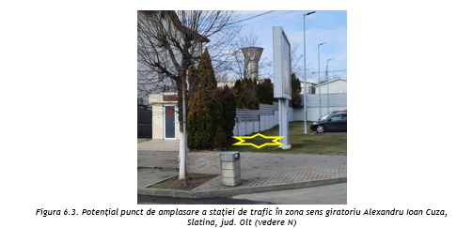
Rezultatele determinărilor
PM₁₀
UM: µg/m³
Locația | C I |  | C II |  | C III |  | C IV |  | C V |  | media | Max
 | media | Max | media | Max | media | Max | media | Max | media | Max
BV1 | 43.75 | 47.55 | 29.56 | 30.89 | 46.20 | 59.69 | 36.23 | 58.79 | 27.81 | 30.34 | 36.71 | 59.69
BV2 | 53.89 | 55.16 | 33.94 | 36.78 | 58.94 | 104.62 | 32.85 | 36.14 | 26.18 | 32.52 | 41.16 | 104.62
BV3 | 41.73 | 55.34 | 27.48 | 30.25 | 57.25 | 82.70 | 34.54 | 43.03 | 30.86 | 36.41 | 38.37 | 82.70
Rezultatele determinărilor
PM_{2,5}
UM: µg/m³
Locația | C I |  | C II |  | C III |  | C IV |  | C V |  | POIM
 | media | Max | media | Max | media | Max | media | Max | media | Max | media | Max
BV1 | 37.56 | 42.93 | 15.37 | 17.75 | 38.86 | 50.27 | 29.17 | 47.74 | 17.30 | 18.57 | 27.65 | 50.27
BV2 | 46.56 | 48.55 | 19.54 | 20.74 | 46.35 | 78.89 | 27.60 | 30.43 | 18.18 | 19.75 | 31.64 | 78.89
BV3 | 32.16 | 43.39 | 15.37 | 19.57 | 46.35 | 63.59 | 28.47 | 35.33 | 23.64 | 27.54 | 29.20 | 63.59
Locația | C I |  | C II |  | C III |  | C IV |  | CIV |  | POIM
 | media | Max | media | Max | media | Max | media | Max | media | Max | media BaP | Max
BV1 | 1.03 | 1.39 | 0.23 | 0.28 | 1.96 | 3.52 | 0.55 | 1.09 | 0.11 | 0.16 | 0.78 | 3.52
BV2 | 1.27 | 1.91 | 0.57 | 0.66 | 1.16 | 2.33 | 0.93 | 0.80 | 0.09 | 0.12 | 0.80 | 2.33
BV3 | 1.72 | 3.83 | 0.44 | 0.68 | 1.45 | 2.59 | 1.14 | 1.38 | 0.09 | 0.12 | 0.97 | 3.83
PM_{2,5}/PM₁₀
BV1 | 0.75
BV2 | 0.77
BV3 | 0.76
Rezultatele determinărilor
BaP
UM: ng/m³
 | PM₁₀ | PM_{2,5} | PM_{2,5}/PM₁₀ | BaP | Nr. zi
BV1 |  |  |  |  | 1
BV2 | ☑ | ☑ | ☑ |  | 1
BV3 |  |  |  | ☑ | 0
Propunere amplasare BV-7
Sursa: Raport ICSI Februarie 2022

Slide 11
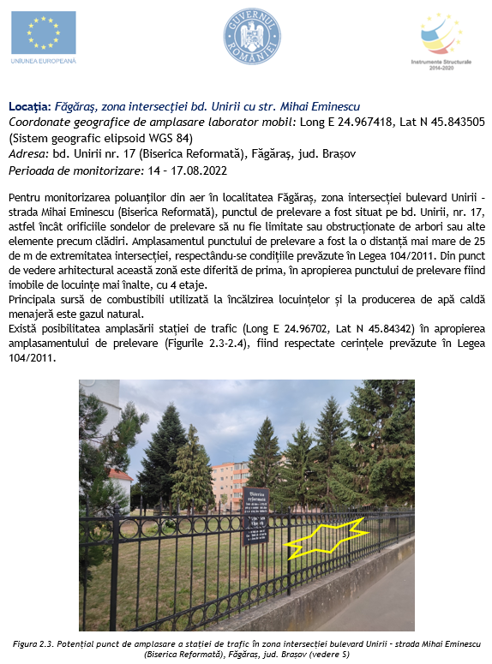
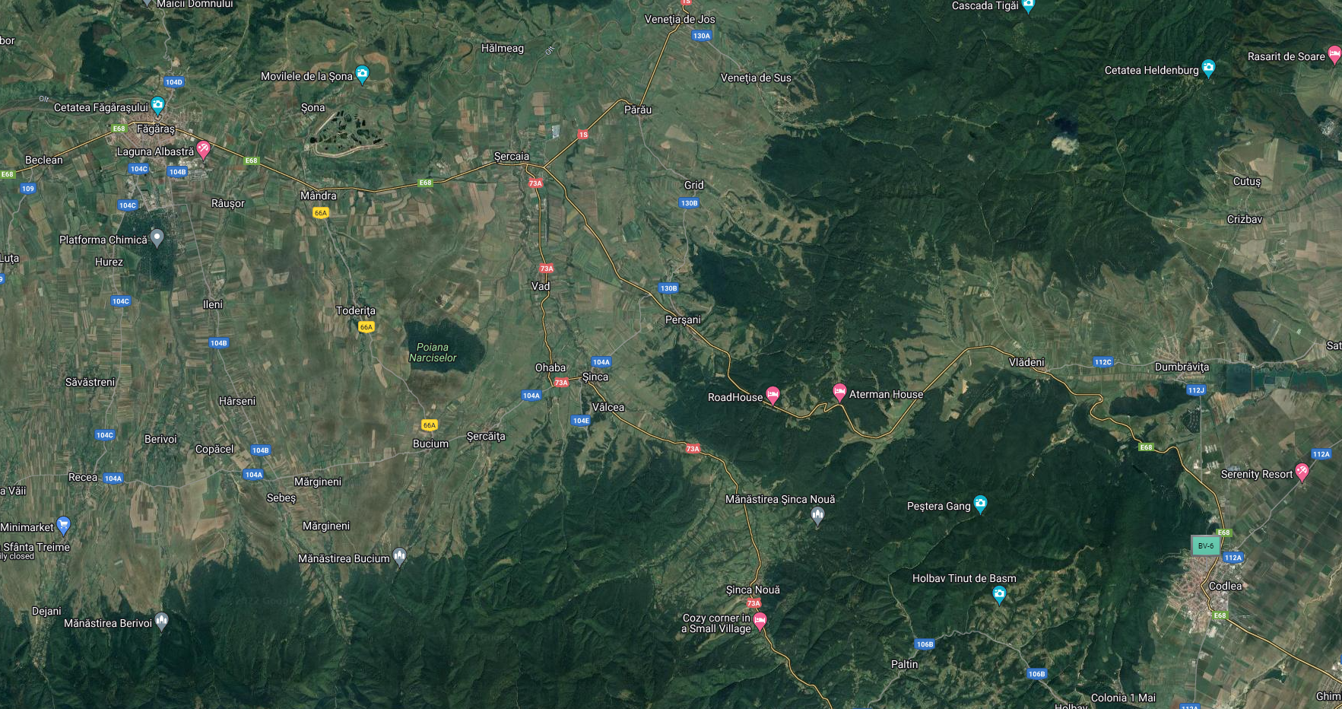
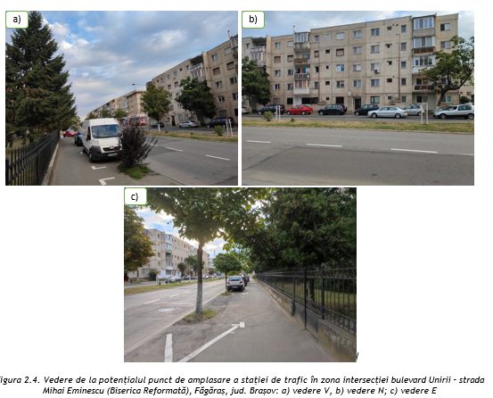
Propunere amplasare BV-7
Stația automată de monitorizare a calității aerului, tip trafic
BV-7 – RNMCA (figurile 2.3 și a 2.4 alăturate)
Creștere locală (T) = Nivel local (T) – Fond urban (FU)
T
BV-7
FU
Sursa: Raport ICSI August 2022

Slide 12
Analiză generală privind contribuția surselor
Creștere locală (T) = Nivel local (T) – Fond urban (FU)
PM₁₀, µg/m³
Perioade campanii POIM | media POIM (T) | media RNMCA BV-6 (FU) | Creștere locală trafic | Distribuție
C I 15.02 - 24.02.2021 |  | lipsă date |  | Perioada de iarnă
C II 20.09 - 29.09.2021 | 29.56 | 11.67 | 17.89 | Perioada de vară
C III 12.03 - 20. 03.2022 | 54.13 | 47.76 | 6.36 | Perioada de iarnă
C IV 15.04-24.04.2022 | 34.54 | 22.15 | 12.39 | Perioada de vară
C V 11.08-20.08.2022 | 28.28 | lipsă date |  | Perioada de vară
PM_{2,5}, µg/m³
Perioade campanii POIM | media POIM (T) | media RNMCA BV-6 (FU) | Creștere locală trafic | Distribuție
C I 15.02 - 24.02.2021 |  | lipsă date |  | Perioada de iarnă
C II 20.09 - 29.09.2021 |  | lipsă date |  | Perioada de vară
C III 12.03 - 20. 03.2022 | 43.85 | 49.18 | -5.33 | Perioada de iarnă
C IV 15.04-24.04.2022 | 28.41 | 13.33 | 15.08 | Perioada de vară
C V 11.08-20.08.2022 | 19.71 | 7.94 | 11.77 | Perioada de vară

Slide 13
Analiză detaliată privind contribuția surselor pentru PM₁₀
Creștere locală (T) = Nivel local (T) – Fond urban (FU)
Campanie | luna campanie | Interval mediere | Cod proba | PM₁₀ POIM | PM₁₀ BV-6 | Crestere (T-FU) | Interval mediere | Cod proba | PM₁₀ POIM | PM₁₀ BV-6 | Crestere (T-FU) | Interval mediere | Cod proba | PM₁₀ POIM | PM₁₀ BV-6 | Crestere (T-FU)
 |  | Locația 1 |  |  |  |  | Locația 2 |  |  |  |  | Locația 3
CI | Februarie | 15-16.02.2021 | Bv I 1a PM10 | 36.68 |  |  | 18-19.02.2021 | Bv I 2a PM10 | 54.71 |  |  | 21-22.02.2021 | Bv I 3a PM10 | 32.79
 |  | 16-17.02.2021 | Bv I 1b PM10 | 47.55 |  |  | 19-20.02.2021 | Bv I 2b PM10 | 55.16 |  |  | 22-23.02.2021 | Bv I 3b PM10 | 37.05
 |  | 17-18.02.2021 | Bv I 1c PM10 | 47.01 |  |  | 20-21.02.2021 | Bv I 2c PM10 | 51.81 |  |  | 23-24.02.2021 | Bv I 3c PM10 | 55.34
CII | Septembrie | 20-21.09.2021 | Bv II 1a PM10 | 27.26 | 14.09 | 13.17 | 23-24.09.2021 | Bv II 2a PM10 | 31.52 |  |  | 26-27.09.2021 | Bv II 3a PM10 | 28.17
 |  | 21-22.09.2021 | Bv II 1b PM10 | 30.53 | 8.00 | 22.53 | 24-25.09.2021 | Bv II 2b PM10 | 36.78 |  |  | 27-28.09.2021 | Bv II 3b PM10 | 24.00
 |  | 22-23.09.2021 | Bv II 1c PM10 | 30.89 | 12.91 | 17.98 | 25-26.09.2021 | Bv II 2c PM10 | 33.51 |  |  | 28-29.09.2021 | Bv II 3c PM10 | 30.25
CIII | Martie | 18-19.03.2022 | Bv III 1a PM10 | 43.12 | 28.27 | 14.85 | 15-16.03.2022 | Bv III 2a PM10 | 104.62 | 93.45 | 11.17 | 12-13.03.2022 | Bv III 3a PM10 | 49.18 | 19.18 | 30.00
 |  | 19-20.03.2022 | Bv III 1b PM10 | 35.78 | 40.63 | -4.85 | 16-17.03.2022 | Bv III 2b PM10 | 41.30 | 87.81 | -46.51 | 13-14.03.2022 | Bv III 3b PM10 | 39.86 | 29.09 | 10.77
 |  | 20-21.03.2022 | Bv III 1c PM10 | 59.69 | 49.27 | 10.42 | 17-18.03.2022 | Bv III 2c PM10 | 30.89 | 23 | 7.89 | 14-15.03.2022 | Bv III 3c PM10 | 82.70 | 59.18 | 23.52
CIV | Aprilie | 15-16.04.2022 | Bv IV 1a PM10 | 58.79 | 32.54 | 26.25 | 18-19.04.2022 | Bv IV 2a PM10 | 28.17 | 24.36 | 3.81 | 21-22.04.2022 | Bv IV 3a PM10 | 33.79 | 21.36 | 12.43
 |  | 16-17.04.2022 | Bv IV 1b PM10 | 28.80 | 23.82 | 4.98 | 19-20.04.2022 | Bv IV 2b PM10 | 36.14 | 20.36 | 15.78 | 22-23.04.2022 | Bv IV 3b PM10 | 43.03 | 30.91 | 12.12
 |  | 17-18.04.2022 | Bv IV 1c PM10 | 21.11 | 10.64 | 10.47 | 20-21.04.2022 | Bv IV 2c PM10 | 34.24 | 20.73 | 13.51 | 23-24.04.2022 | Bv IV 3c PM10 | 26.81 | 14.63 | 12.18
CV | August | 11-12.08.2022 | Bv V 1a PM10 | 26.36 |  |  | 14-15.08.2022 | Bv V 2a PM10 | 22.64 |  |  | 17-18.08.2022 | Bv V 3a PM10 | 25.54
 |  | 12-13.08.2022 | Bv V 1b PM10 | 30.34 |  |  | 15-16.08.2022 | Bv V 2b PM10 | 23.37 |  |  | 18-19.08.2022 | Bv V 3b PM10 | 30.62
 |  | 13-14.08.2022 | Bv V 1c PM10 | 26.72 |  |  | 16-17.08.2022 | Bv V 2c PM10 | 32.52 |  |  | 19-20.08.2022 | Bv V 3c PM10 | 36.41
nr. zile |  |  |  |  |  | 1 |  |  |  |  | 1 |  |  |  |  | 0
Locația 1

Slide 14
Analiză detaliată privind contribuția surselor
Creștere locală (T) + Creștere Fond Urban = Nivel local (T) – Fond regional pentru PM₁₀
Locația 2
Locația 3

